Slide 1
业务名称
业务类型
打印站点
PBS03 前后保
过点触发
MQ服务器
UB010 焊装随车卡
界面触发
一致性证书
PBS06 装车单
环保清单
FL-01 钥匙、VIN条码、燃油、总装随车卡
合格证
质量SOS
三证SOS
装车单SOS
条码SOS
分发器
分发器
分发器
分发器
安检单
设备点检单
线程1
线程n
线程1
线程n
线程1
线程n
线程1
线程n
完成打印
生成打印数据
本地打印
打印机
打印模版
业务主数据
重打印

Slide 2
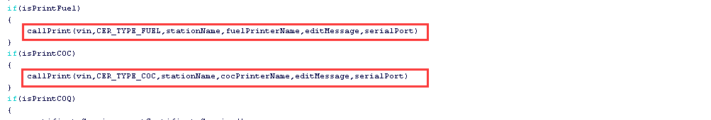


界面触发打印流程
1.将打印配置写入FILE_PATH
2.将打印配置读出
3.判断打印类型，调用打印方法
4.发送打印队列到MQ服务器

Slide 3
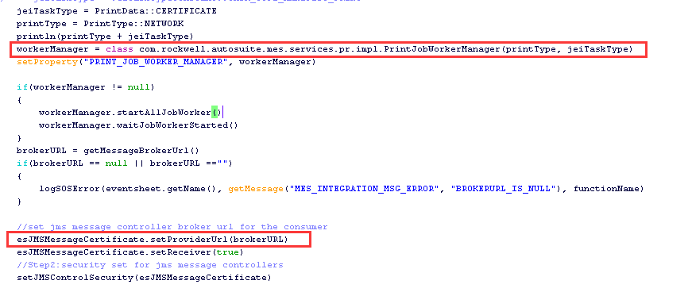
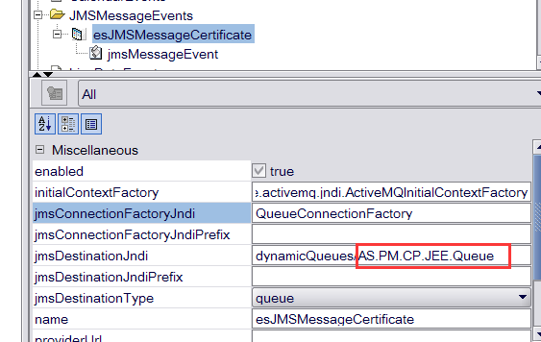
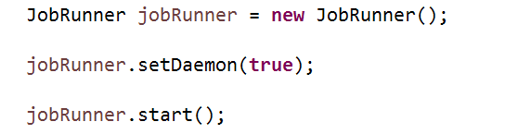
5.SOS监测接收打印消息
6.打印任务分发器启动线程执行打印

Slide 5
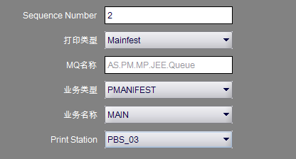
过点触发打印流程：
1.配置过点事件
2. 过点时触发事件，Subroutine 里JEI_Tasks_Executor1根据配置执行事件
3.发送打印对象到MQ服务器
4.SOS接收打印任务，生成打印数据，执行打印方法同界面触发打印流程

Slide 6

本地打印
安检单
1.生成打印数据
1.1获取数据
1.2获取模版
1.3根据模板数据项名称获取对应的值，存入集合
2.执行打印
2.1 获取上步生成的数据集合
2.2获取模版

Slide 7
2.3 获取打印机
2.4 判断打印还是重打印
2.5 打印
打印数据相关表：
select * from AT_AS_PR_CERTIFICATE_DATA;--合格证数据
select * from AT_AS_PR_COC_DATA;--一致性证书
select * from AT_AS_PR_FUEL_DATA;--燃油
select * from AT_AS_PR_JOB_QUEUE;--打印任务队列
select * from AT_AS_PR_PRINT_RECORDS;--三证打印记录

Slide 8
过点打印未打印出来
1.先查看日志
2.按以下流程排查
检查AT_AS_PR_JOB_QUEUE表有无打印队列
无
有
网页查看有无MQ消息
检查打印状态
有
无
null
已打印
检查SOS是否运行正常
检查过点事件
检查数据有无生成
检查打印机是否脱机、缺纸，打印机的打印队列是否堵塞
有
无
打印机是否配置
检查打印数据是否正确维护

